Slide 1
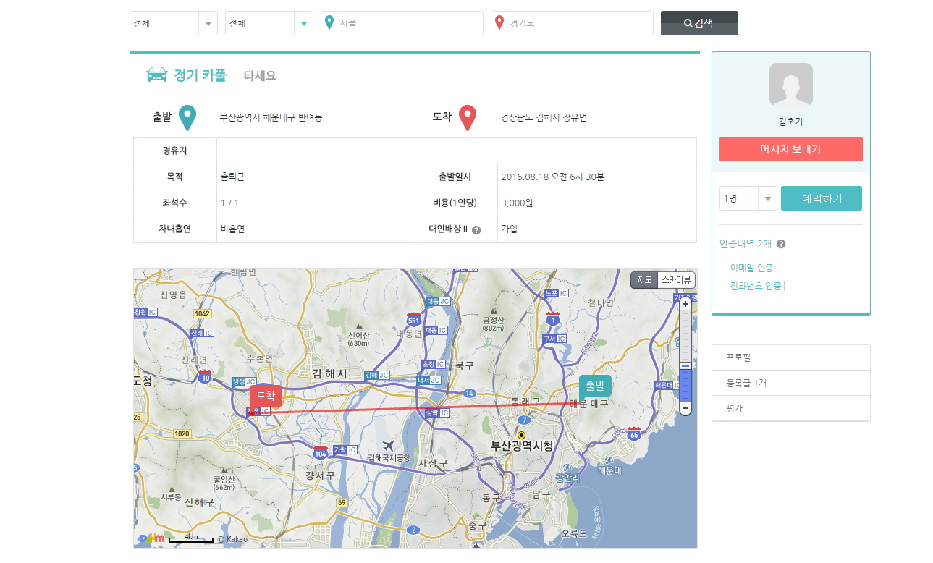
카풀서비스의 현주소

Slide 2
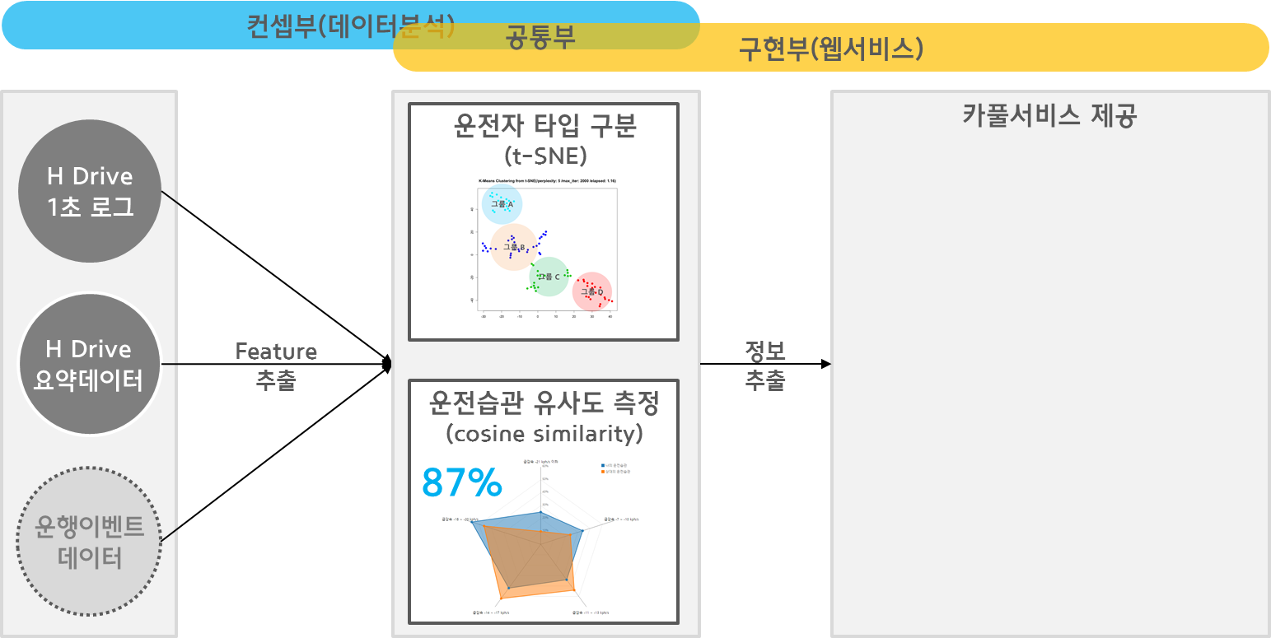
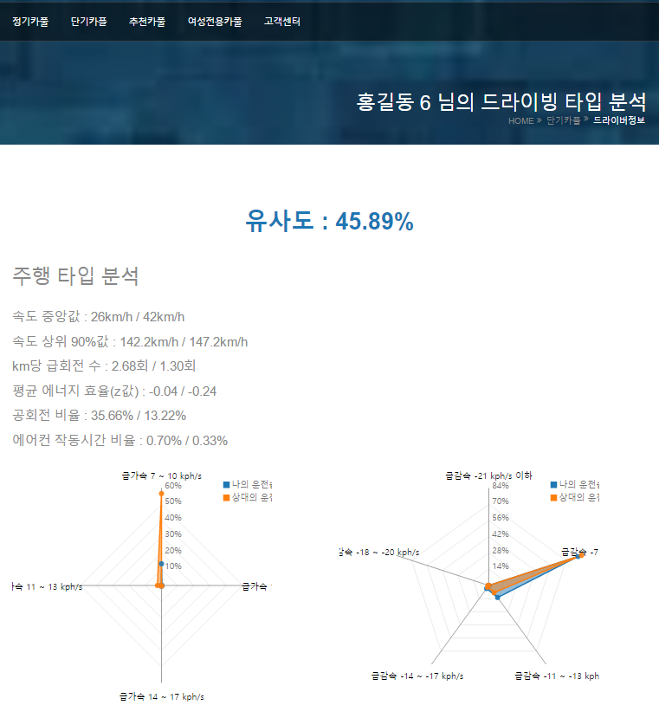
운전습관 유사도 기반 카풀서비스 (ADSL팀)
카풀서비스
H Drive 데이터 분석 R 코드
ADSL
구현 환경
Python(Flask 프레임워크),
R, d3.js
(github.com/SuperBobby/ADSL_hyundai_hackathon)
주행데이터로부터 운전습관을 추출하여 ‘운전자 타입 구분’, ‘운전자간 운전습관 유사도 측정’
카풀 사용자가 운전습관을 상호 확인할 수 있도록 정보 제공 (카쉐어링, 중고차 거래 등에 적용 가능)
에어컨 on/off 비율
주중/주말 운행비율
평균 에너지소모율
스티어링휠 각도변화
상위 50th / 90th 속도
운행/공회전 비율
저/중/고속운행 비율
급가속/급감속 횟수
차선 이탈횟수
전방충돌 위험횟수
표지판 위반횟수

Slide 3
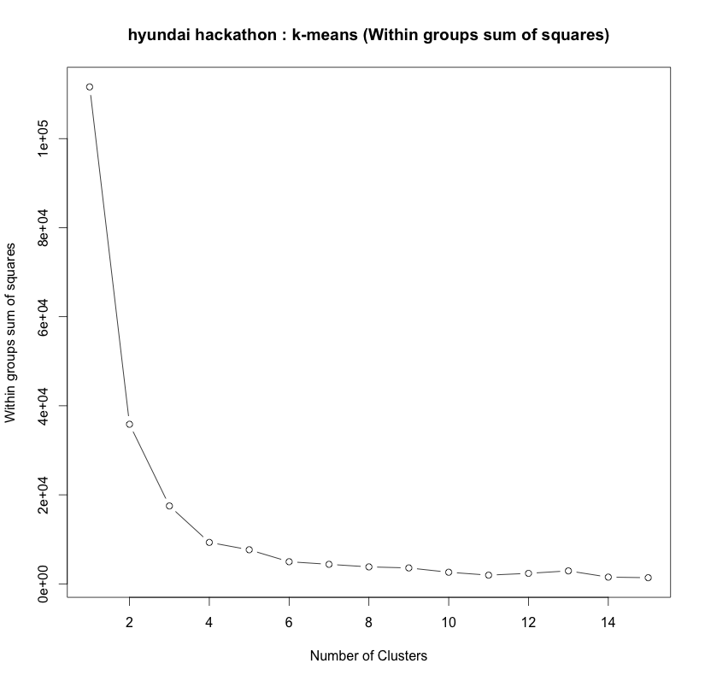
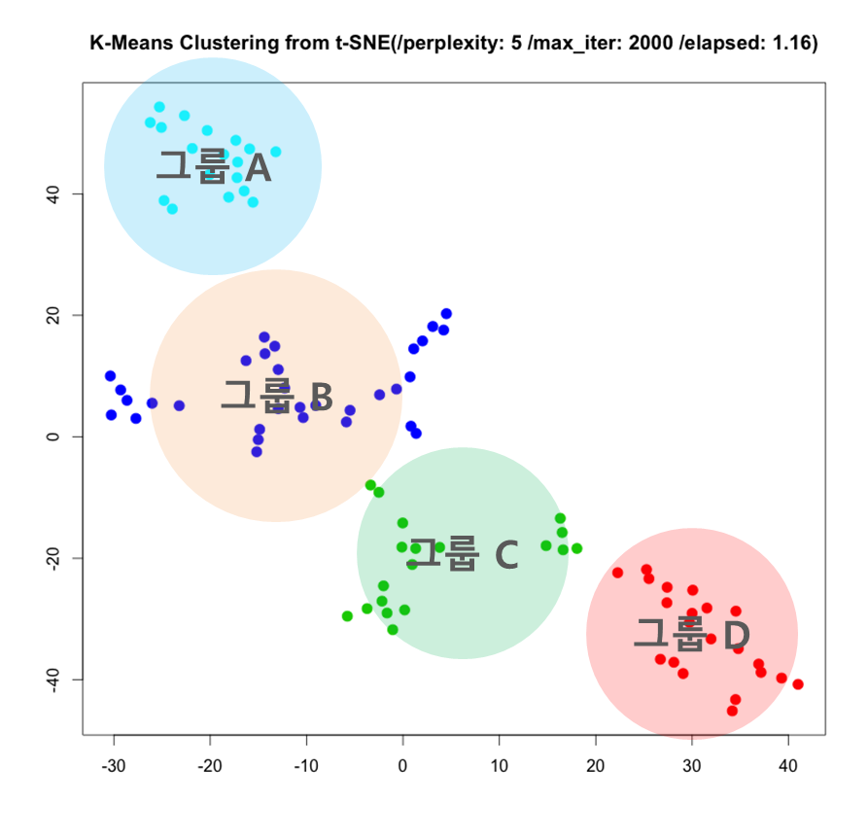
운전자 타입 구분
t-SNE 클러스터 시각화
적정 클러스터 수 산정
적정 클러스터수 : 4
그룹별
특성 분석
그룹 A : 다이나믹 드라이빙, 엑셀레이터를 적절히 사용하는 동적인 운행 타입
그룹 B : 저속 비율이 높은 안정적인 드라이빙, 급가속과 과속이 적은 안정적인 운행 타입
그룹 C : 중속 비율이 높은 안정적인 드라이빙, 급가속과 과속이 적은 안정적인 운행 타입
그룹 D : 스피드 드라이빙, 최대 속도가 높고 고속 주행시간 비율이 높은 운행 타입

Slide 4
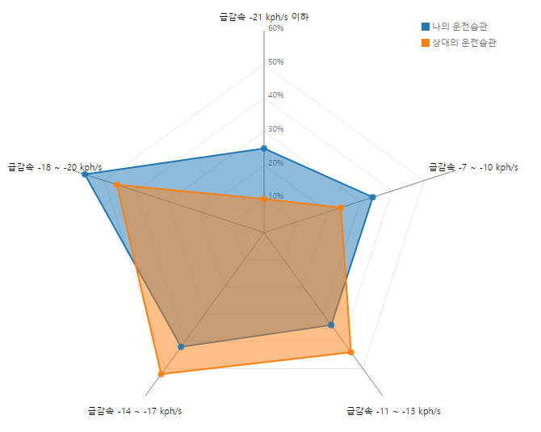
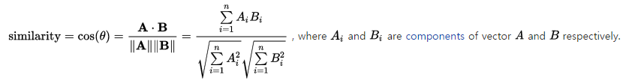
운전습관 유사도 측정
전체 유사도
항목별 유사도
-21 kph/s 이하
87%
-18 ~ -20 kph/s
-7 ~ -10 kph/s
-14 ~ -17 kph/s
-11 ~ -13 kph/s
<km 당 급감속 횟수>

Slide 5
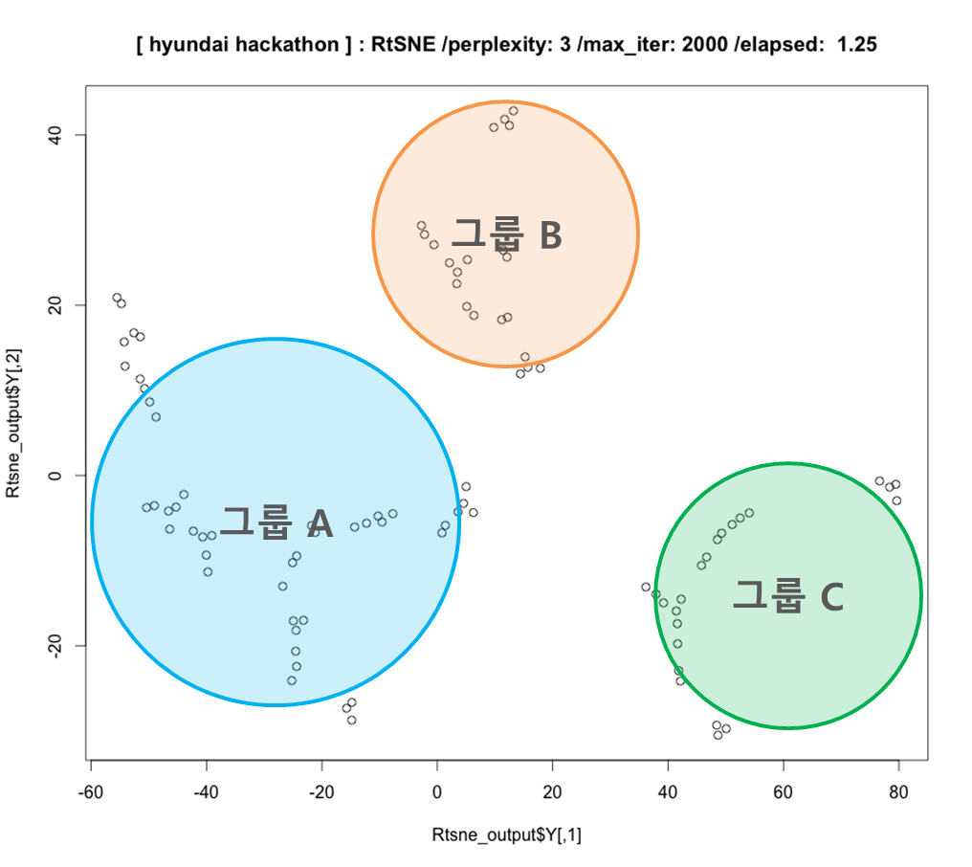
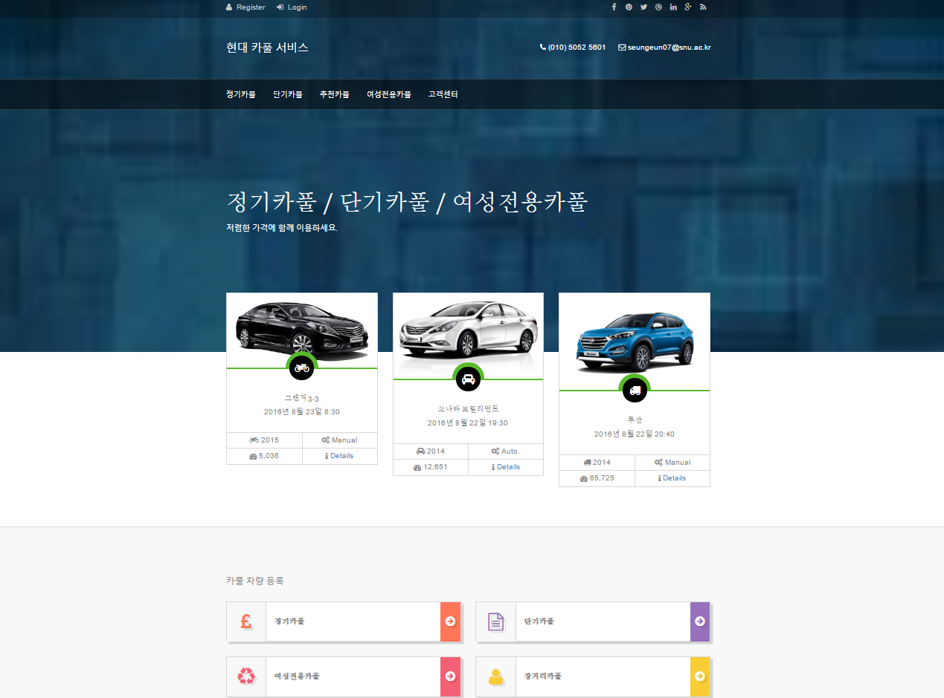
컨셉부(데이터분석)
공통부
구현부
c
운전자 타입 구분
(t-SNE)
H Drive
1sec log
‘다카’ 카풀서비스 제공
H Drive
summary
Feature
추출
운전습관 유사도 측정
(cosine similarity)
Feature
Drive Event Data

Slide 6
컨셉부(데이터분석)
공통부
구현부(웹서비스)
c
운전자 타입 구분
(t-SNE)
카풀서비스 제공
H Drive
1초 로그
H Drive
요약데이터
Feature
추출
정보
추출
운전습관 유사도 측정
(cosine similarity)
87%
운행이벤트
데이터

Slide 7
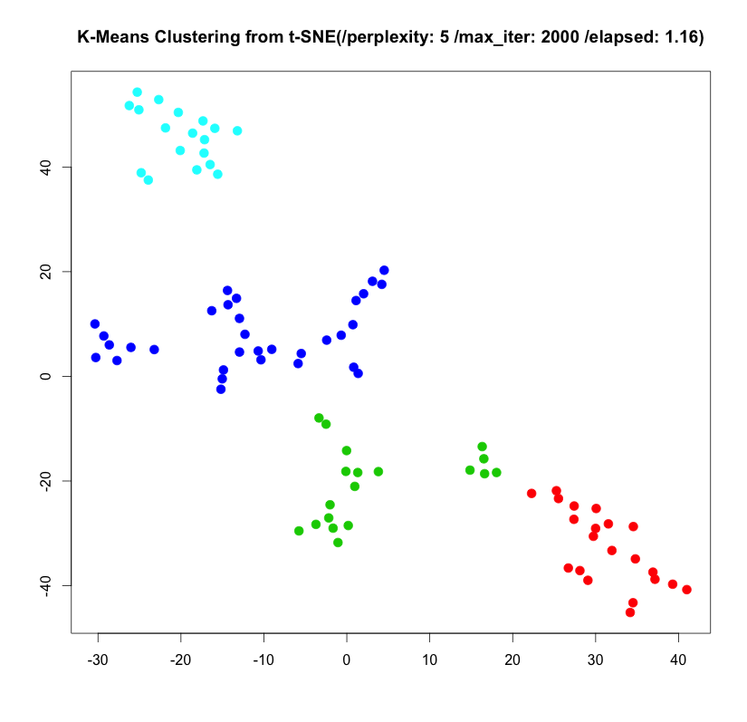
그룹 A
그룹 B
그룹 C
그룹 D

